Slide 1
Инвестиционные площадки города Новополоцка
Новополоцкий горисполком

Slide 2
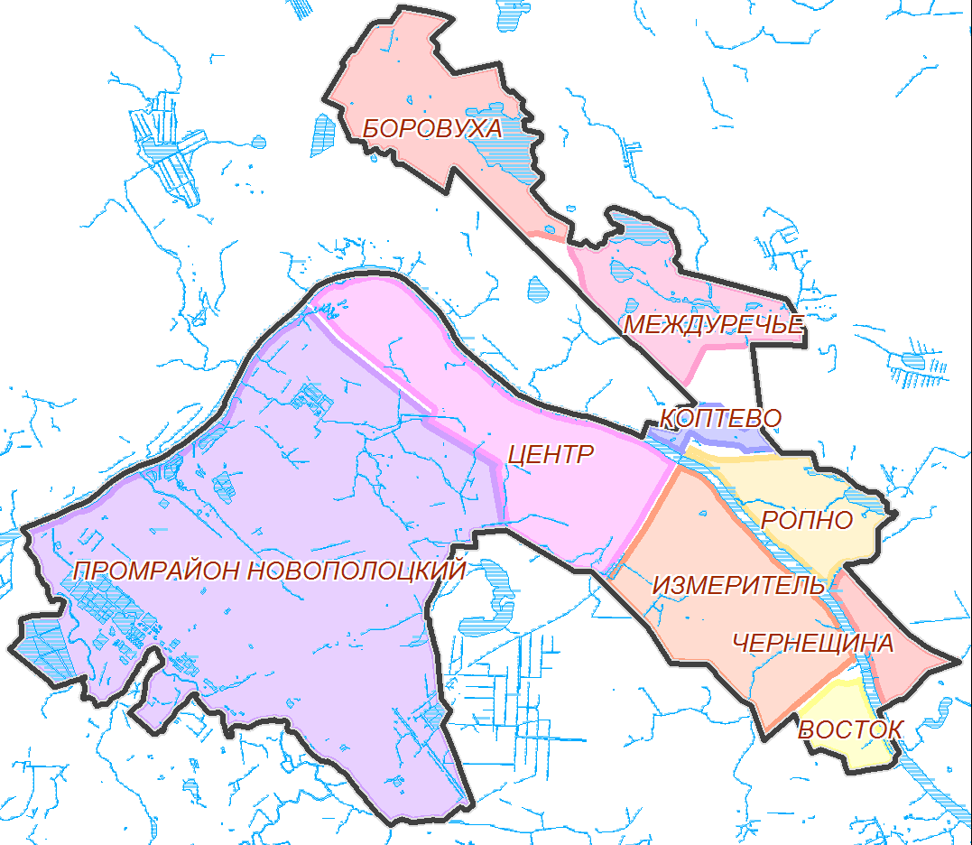
Инвестиционные площадки города Новополоцка
1
Схема города
Количество площадок на территории города:
гринфилд – 1, браунфилд – 1 площадь – 65,2 га
2
1. Участок №1 сектор №15 СЭЗ «Витебск»
2. Участок №2 сектор №15 СЭЗ «Витебск»

Slide 3
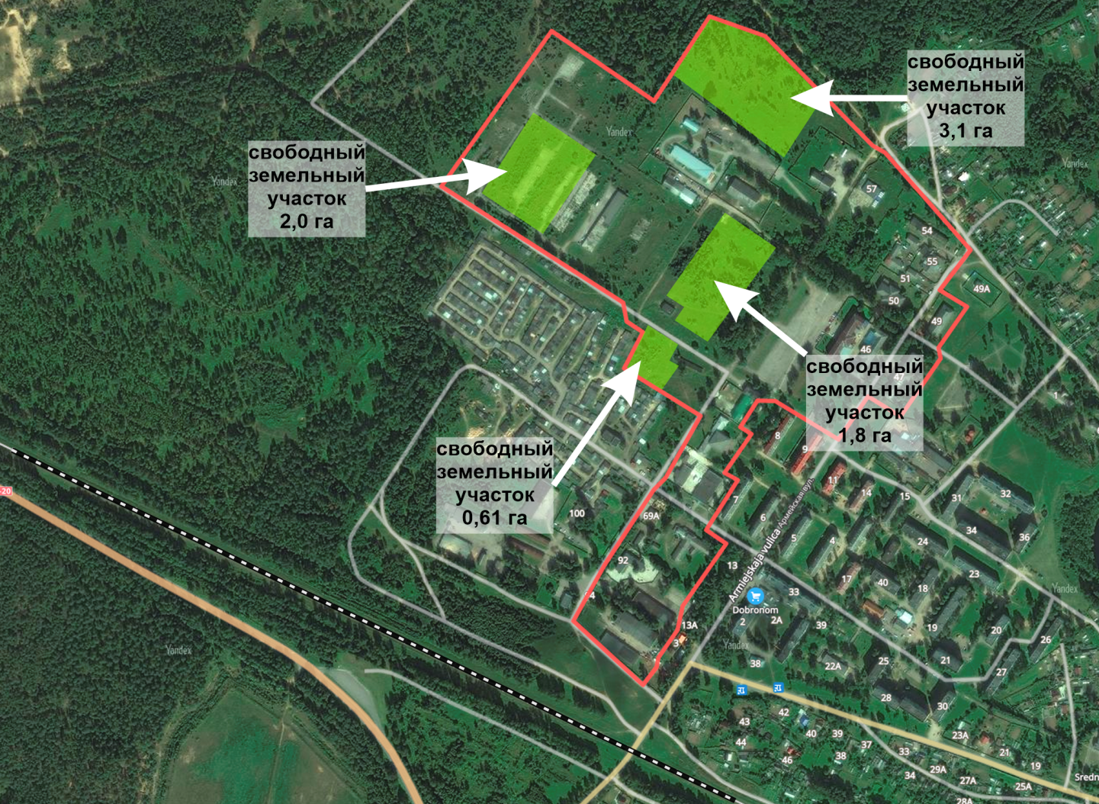
Площадка №1 – участок №1 сектор №15 СЭЗ «Витебск»
Схема площадки
Общая информация
Предложения для инвестора: 4 свободных земельных участка
Адрес: Витебская область, г. Новополоцк, микрорайон Боровуха
Площадь: 36,5 га
Землепользователь:
по свободным участкам: не имеется
по земельным участкам для содержания и обслуживания объектов недвижимости: Новополоцкое КУП «ЖРЭО»
Балансодержатель: Новополоцкое КУП «ЖРЭО»
Форма собственности: коммунальная
Наличие правоустанавливающих документов на участок: на объекты недвижимости и на участки для их содержания и обслуживания – имеются
Правовой режим: СЭЗ «Витебск»
Категория земель: земли города
Наличие объектов недвижимости: 2 не эксплуатируемых здания
Наличие правоустанавливающих документов на объекты недвижимости: имеются
Растительность – древесно-кустарниковая. Рельеф – равнинный.

Slide 4
Фактическая инфраструктура
Инженерные коммуникации
электросети: частично на участке и в непосредственной близости (мощностью от 50 до 200 кВа, удаленность от 0,1 до 0,65 км);
водоснабжение: на участке (центральное питьевое/Ø150 чуг., год ввода – 1985, износ – 62,9%);
водоотведение: в непосредственной близости – 700 м (центральное/Ø500 чуг., год ввода – 1967, износ – 110%);
газопроводы: в непосредственной близости (удаленность – 4 км, мощность – 1,2 МПа, диаметр 219 мм, =5000м³/ч, год ввода – 2002, износ – 50 %);
теплосети: в непосредственной близости (котельная, мощность 28,9 Гкал/час, год ввода – 1997, износ – 100%, в 2014 году проведена модернизация (установлено дополнительно 2 котла на щепе);
телекоммуникации: не имеется (удаленность 500-900 м).
Транспортная инфраструктура
автомобильная дорога Р-20: удаленность – 1,5 км;
железная дорога (станция Боровуха): удаленность 1,8 км.

Slide 5
Ограничения и обременения
Общая информация
Санитарная зона: 50 м
Экологическая зона: нет
На свободных земельных участках возможно размещение объектов:
1. для которых не устанавливается санитарно-защитная зона;
2. имеющих базовую или расчетную санитарно-защитную зону не более 50 м, позволяющую обеспечить ее соблюдение, например по пунктам Специфических санитарно-эпидемиологических требований:
- сельское хозяйство, охота и лесное хозяйство (п.32-35);
- обрабатывающая промышленность, производство химических продуктов (п. 203-208);
- металлургическое производство, производство готовых металлических изделий, машин и оборудования (п. 261-265);
- обработка древесины и производства изделий из дерева (п. 277-283);
- текстильное и швейное производство. Производство кожи и изделий из кожи. Производство обуви (п. 301-313);
- обработка животных продуктов (п. 330-331);
- производство пищевых продуктов (п. 360-379);
- транспортная деятельность, строительство и связь. Предоставление коммунальных услуг, торговля, ремонт автомобилей
(п. 433-442);
- склады, причалы и места перегрузки и хранения грузов, места производства фумигации грузов и судов, газовой дезинфекции, дератизации и дезинсекции (п. 472-477).

Slide 6
Финансовый блок
№ п/п | Критерий | Стоимость | Источник финансирования
1 | Стоимость отведения земельного участка | ~ 2000 рублей | местный бюджет
2 | Изготовление градостроительного паспорта | в соответствии с проектом | местный бюджет, с последующим возмещением затрат инвестором
3 | Удаление объектов растительного мира и осуществление компенсационных посадок | в соответствии с разработанной проектно-сметной документацией | средства инвестора
4 | Вынос инженерной инфраструктуры (для свободного земельного участка 1,8 га) | определяется проектом | возможность финансирования при включении в государственную программу (формирует РУП «Витебскэнерго»)
 | ИТОГО организационные затраты: | 2000 рублей + определенные проектом

Slide 7
Финансовый блок: подведение инфраструктуры до последней мили
№ п/п | Критерий | Необходимые сооружения и коммуникации | Стоимость, тыс. рублей | Источник финансирования
1 | Газоснабжение | газопровод высокого давления 1,2 МПа, ШРП, газопровод высокого давления 0,6 Мпа | 800 | средства инвестора
2 | Энергоснабжение участок 1,8 га участок 2,0 га участок 3,1 га участок 0,61 га | строительство ЛЭП 0,4кВ по расчету | 4,5 30,0 28,0 7,0 | средства инвестора
3 | Теплоснабжение участок 1,8 га участок 2,0 га участок 3,1 га участок 0,61 га | строительство собственной котельной (с использованием местных видов топлива или электроэнергии), прокладка трубопровода по расчету (для подключения к существующей котельной) | прокладка трубопровода: 640 1280 1120 480 | средства инвестора
4 | Водоснабжение | сеть водоснабжения, ПЭ, диаметром по расчету | 250 | средства инвестора
5 | Водоотведение | 1. сеть водоотведения, ПВХ диаметром по расчету; 2. в зависимости от вида сточных вод возможна реконструкция существующей КНС | 340 | средства инвестора
ИТОГО инфраструктурные затраты: участок 1,8 га участок 2,0 га участок 3,1 га участок 0,61 га |  |  | 2034,5 2700 2538 1877

Slide 8
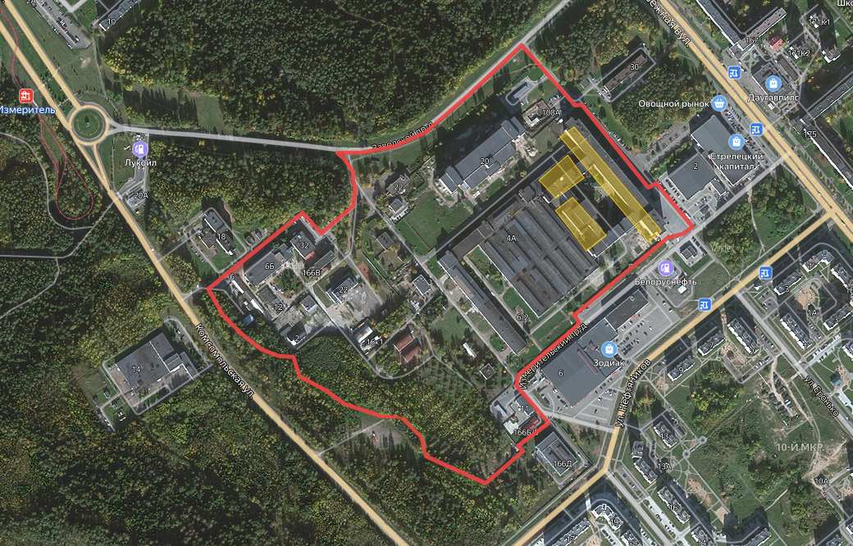
Площадка №2 – участок №2 сектор №15 СЭЗ «Витебск»
Схема площадки
Общая информация
Предложения для инвестора: 6 объектов недвижимости (частично не используемых)
Адрес: Витебская область, г. Новополоцк, ул. Молодежная, 166
Площадь: 28,8 га
Землепользователь:
по земельным участкам для содержания и обслуживания объектов недвижимости: ОАО «Измеритель»
Балансодержатель: ОАО «Измеритель»
Форма собственности: республиканская
Наличие правоустанавливающих документов на участок: на объекты недвижимости и на участки для их содержания и обслуживания – имеются
Правовой режим: СЭЗ «Витебск»
Категория земель: земли промышленности, транспорта, связи, энергетики, обороны и иного назначения.
Наличие объектов недвижимости: 8 (частично не эксплуатируемых )
Наличие правоустанавливающих документов на объекты недвижимости: имеются
Растительность – древесно-кустарниковая. Рельеф – равнинный.

Slide 9
Фактическая инфраструктура
Инженерные коммуникации
электросети: имеются: 3 км х 2 кабельные линии, мощность 15,6 МВт (свободно 13,6 МВт); год ввода в эксплуатацию – 1978, степень износа – 80%, состояние – требуется ремонт;
водоснабжение: на участке:
центральное питьевое/Ø225 ПЭ, год ввода – 2015, износ – 23,1%;
центральное, питьевое, год ввода – 1987%;
артскважина (для технологических нужд), год ввода – 1996 (капитальный ремонт – 2003), износ – 80%;
водоотведение: имеется: центральное (хозяйственное ведение ОАО «Измеритель»), год ввода – 1987, износ – 80%. Сброс в централизованную систему городской канализации;
газопроводы: имеются (удаленность – 0,1 км, мощность – 0,6 МПа, диаметр 108 мм, =1000м3/ч, год ввода – 2000, износ – 55 %);
теплосети: в непосредственной близости:
мощность – 11,657 Гкал, год ввода – 1980, степень износа – 80%, удаленность – 142 м;
участок тепловой сети от ТК 50Н до ТК 64Г: Ø 630, год ввода – 1988, степень износа – 90%, удаленность – 220,9 м;
телекоммуникации: техническая возможность подключения к линиям связи, оптоволокну имеется
Транспортная инфраструктура
автомобильная дорога Р-20: удаленность – 1,5 км;
автомобильная дорога Р-45: удаленность – 7 км;
местная дорога;
железная дорога (станция Новополоцк): удаленность 10 км;
железная дорога (станция Ксты): удаленность 10 км

Slide 10
Объекты недвижимости
Общая информация
Производственный корпус № 1. Общая площадь – 30958,8 м² (в том числе свободная – 2000 м²), этажность – 1.
Производственное помещение. Общая площадь – 23639,3 м² (в том числе свободная – 6082 м²), этажность – 5.
Изолированное помещение № 1. Общая площадь – 2641,3 м² (в том числе свободная – 1000 м²), этажность – 4.
Производственное помещение. Общая площадь – 2556,2 м² (в том числе свободная – 1800 м²), этажность – 3.
Склад. Общая площадь – 70,1 м², этажность – 2.
Производственный корпус № 4. Общая площадь – 12000 м² (в том числе свободная – 10000 м²), этажность – 8.
Схема расположения на площадке

Slide 11
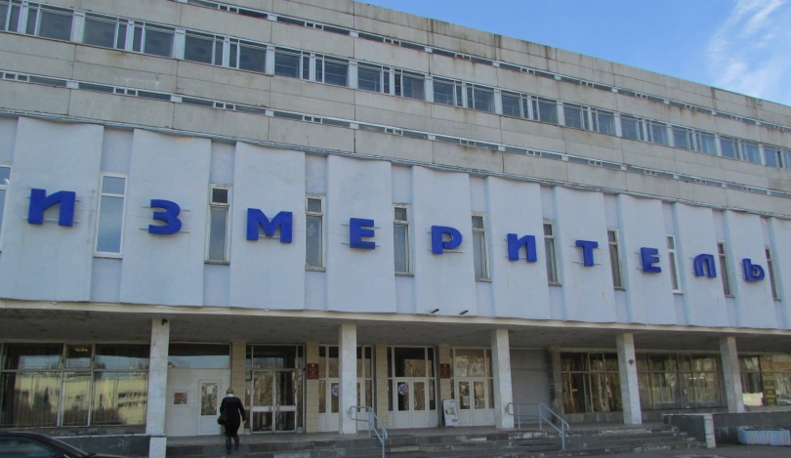
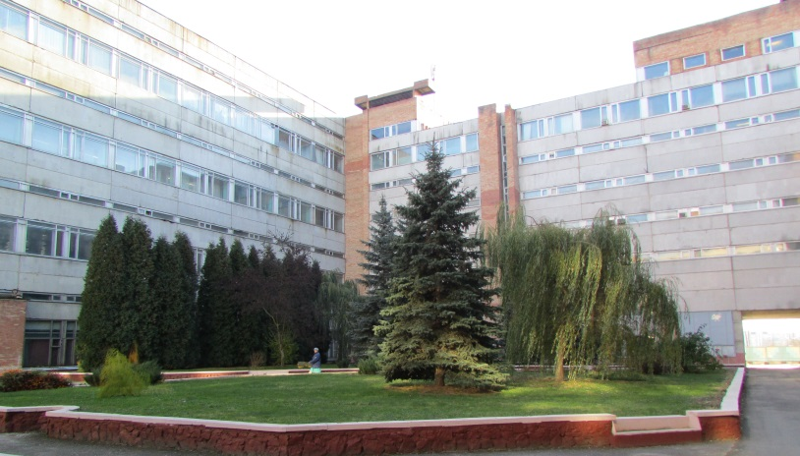
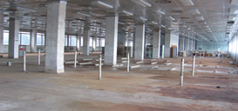
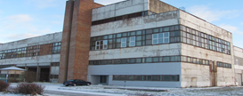
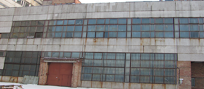
Объекты недвижимости
Производственный корпус № 1 |  | Производственное помещение
Производственное помещение | Производственный корпус № 4

Slide 12
Ограничения и обременения
Общая информация
Санитарная зона – 50 м
Охранная зона – нет
Обременения – 3 пояс зоны санитарной охраны водного объекта (артезианская скважина), используемого для технических нужд
На свободных земельных участках возможно размещение объектов:
1. для которых не устанавливается санитарно-защитная зона;
2. имеющих базовую или расчетную санитарно-защитную зону не более 50 м, позволяющую обеспечить ее соблюдение, например по пунктам Специфических санитарно-эпидемиологических требований:
- обрабатывающая промышленность, производство химических продуктов (п. 203-207);
- металлургическое производство, производство готовых металлических изделий, машин и оборудования (п. 261-265);
- обработка древесины и производства изделий из дерева (п. 281-283);
- текстильное и швейное производство. Производство кожи и изделий из кожи. Производство обуви п. 301-313);
- обработка животных продуктов (п. 330-331);
- склады, причалы и места перегрузки и хранения грузов, места производства фумигации грузов и судов, газовой дезинфекции, дератизации и дезинсекции (п. 477)

Slide 13
Финансовый блок
№ п/п | Критерий | Стоимость, тыс. рублей | Источник финансирования
1 | Стоимость изготовления документации по зданиям | 21 | собственные средства балансодержателя (ОАО «Измеритель»)
 | ИТОГО организационные затраты:
Финансовый блок: подведение инфраструктуры до последней мили
№ п/п | Критерий | Необходимые сооружения и коммуникации | Стоимость, тыс. рублей | Источник финансирования
1 | Газоснабжение | газопровод высокого давления 0,6 МПа, ШРП | 50 | средства инвестора
2 | Энергоснабжение | не требуется
3 | Теплоснабжение | не требуется
4 | Водоснабжение | не требуется
5 | Водоотведение | не требуется
 | ИТОГО инфраструктурные затраты: |  | 50

